Slide 1

Swift: apple
Identica S.A.

Slide 2

Que es Swift ?
Swift es un lenguaje de programación multiparadigma creado por Apple enfocado en el desarrollo de aplicaciones para iOS y macOS.
Swift toma muchas ideas de otros lenguajes como Objective-C, Haskell, Rust, Ruby, Python, C#, CLU y mas.
Actualmente Swift esta en versión 5.5 y puede variar muchas cosas de versión a versión

Slide 3
Swift: Documentación y su comunidad.
A pesar de lo que se cree. Swift tiene una gran comunidad y basta documentación donde la mayoría de temas son cubiertos como (Normalmente la fuente de los mejores códigos viene de stackoverflow.com):
Interface
Data transmition
Uso de periféricos
Logica
Etc.
La documentación de Swift se encuentra en swift.org y es la documentación offical provista por Apple inc.

Slide 4
Pro y cons
Pro | Cons
Lenguaje muy fácil de entender y programar | Solo se aplica para el entorno Apple
Mucha documentación, videos tutórales, y comunidades de apoyo | No es gratuito el desarrollo
Muchas de las herramientas son estándar y no es necesario “reinventar la rueda” | Hay muchas variaciones entre versiones

Slide 5

Primeros pasos
Xcode

Slide 6
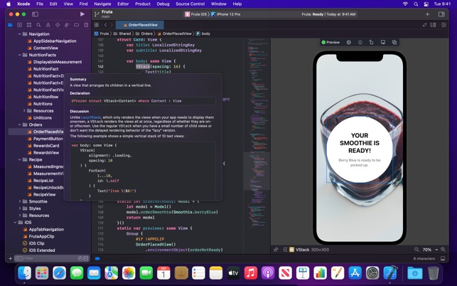
Xcode, que es?
Xcode es un entorno de desarrollo integrado (IDE, en sus siglas en inglés) para macOS que contiene un conjunto de herramientas creadas por Apple destinadas al desarrollo de software para macOS, iOS, watchOS y tvOS.
Es necesario siempre tener Xcode actualizado para prevenir problemas de versiones

Slide 7
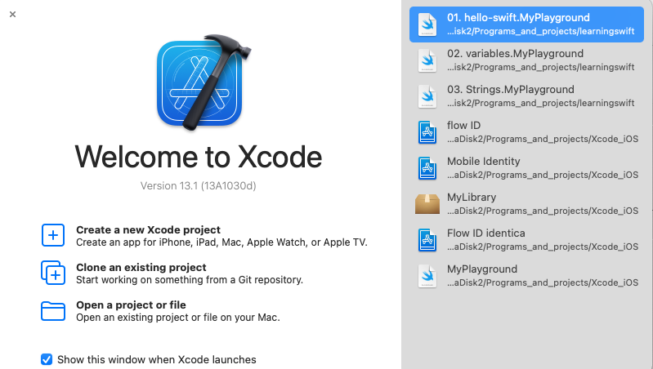
Inicio
Crear nuevo
Proyecto
Archivos
Recientemente
abiertos

Slide 8

Playground
Puede usar playgrounds en Xcode para escribir rápidamente código Swift, experimentar con la nueva sintaxis Swift o trabajar en sus habilidades de algoritmos Swift. Sobre todo, los parques infantiles en Xcode son una excelente manera de aprender a programar Swift.

